Slide 1
Název | Durové stupnice s křížky
Předmět, ročník | Hudební výchova, 1. ročník
Tematická oblast | Hudební nauka
Anotace | Prezentace s výkladem
Klíčová slova | durové stupnice, křížek, půltón, na 5. stupni, zvýšený 7. stupeň
Autor | Mgr. Alena Tichá
Datum | 23. 10. 2013
Škola | Gymnázium Jana Opletala, Litovel, Opletalova 189
Projekt | EU peníze středním školám, reg. č.: CZ.1.07/1.5.00/34.0221

Slide 2
Durové stupnice s křížky

Slide 3
Durové stupnice
mají půltón mezi 3. - 4. a 7. - 8. stupněm
od mollových stupnic se liší velkou tercií
název stupnice zapisujeme velkými písmeny
základní stupnicí je C dur (půltóny: e-f a h-c),
nemá žádné předznamenání
1. 2. 3. 4. 5. 6. 7. 8.

Slide 4
Odvozování durových stupnic s křížky
novou stupnici stavíme vždy na 5. stupni předešlé stupnice
Příklad:
C dur je bez předznamenání, hledáme stupnici, která má jeden křížek → c d e f g a h c (na 5. stupni C dur začíná stupnice G dur, která má 1 křížek)
aby bylo dodrženo pořadí půltónů (3.-4., 7.- 8.st), v nové stupnici vždy zvyšujeme 7. stupeň
Příklad:
G dur: g a h c d e fis g

Slide 5
Odvozování dur stupnic v praxi

Slide 6
Předznamenání
předznamenání stupnic a tónin píšeme souhrnně na začátku každého řádku not v pořadí křížků tak, jak jdou za sebou
C dur – bez předznamenání
G dur – 1 křížek (fis)

Slide 7
D dur – 2 křížky (fis, cis)
A dur – 3 křížky (fis, cis, gis)
E dur – 4 křížky (fis, cis, gis, dis)

Slide 8
H dur - 5 křížků (fis, cis, gis, dis, ais)
Fis dur – 6 křížků (fis, cis, gis, dis, ais, eis)
Cis dur - 7 křížků (fis, cis, gis, dis, ais, eis, his)

Slide 9
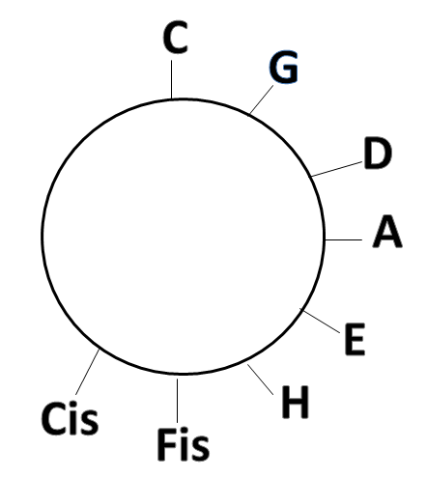
Nezapomeňte
pořadí křížků ve stupnicích je:
fis, cis, gis, dis, ais, eis, his
pořadí durových stupnic s křížky zachycuje tzv. kvintový kruh (stupnice se staví na 5. stupni –kvinta)

Slide 10
Zdroje:
ZENKL, Luděk. ABC hudební nauky. 6. vyd. Praha: Editio Supraphon, 1991, 197 s. ABC (Editio Supraphon). ISBN 80-705-8284-7.
Notové zápisy jsou vlastním dílem autora. Jsou provedeny pomocí freeware programu MuseScore. Na www:
< http://musescore.com/>

